Slide 1
КРАЕВОЕ ГОСУДАРСТВЕННОЕ БЮДЖЕТНОЕ ПРОФЕССИОНАЛЬНОЕ ОБРАЗОВАТЕЛЬНОЕ УЧРЕЖДЕНИЕ "МИНУСИНСКИЙ МЕДИЦИНСКИЙ ТЕХНИКУМ"
Особенности алкогольной зависимости
Выполнил студент 113 группы: Пестенко Кирилл.
Notes:
аыфа

Slide 2
Что такое алкогольная зависимость?
Хроническое заболевание
Потеря контроля
Физическая зависимость
Характеризуется сильным компульсивным желанием употреблять алкоголь и потерей контроля над дозой.
Неспособность прекратить употребление после его начала, несмотря на осознание вреда.
Развитие физического абстинентного синдрома при прекращении употребления.
Ранее использовался термин «алкоголизм», но он постепенно заменяется на «алкогольная зависимость» или «расстройство, связанное с употреблением алкоголя» для снижения стигматизации и акцента на медицинском характере заболевания.

Slide 3



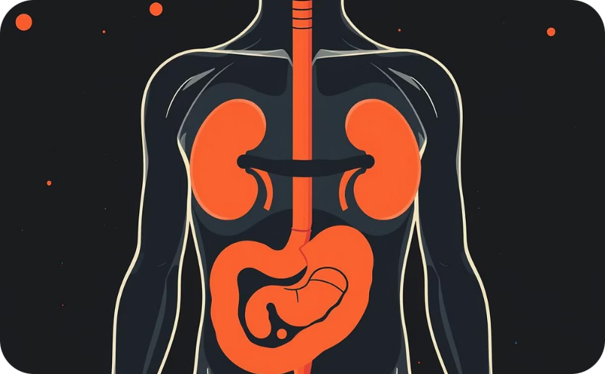
Влияние алкоголя на организм человека
Повреждение мозга
Печень
Сердечно-сосудистая система
Другие органы
Снижение когнитивных функций, ухудшение памяти, атрофия серого вещества, развитие алкогольных психозов и деменции.
Прогрессирование от жировой дистрофии и алкогольного гепатита до необратимого цирроза, ведущего к печеночной недостаточности.
Токсическое поражение почек, острый и хронический панкреатит, повышение риска развития различных видов рака (пищевода, печени, кишечника).
Развитие алкогольной кардиомиопатии, аритмий, артериальной гипертензии, что увеличивает риск инфарктов и инсультов.

Slide 4
Статистика и масштабы проблемы
3M
3-й
20%
Смертей ежегодно
Фактор риска
Проблемы в России
Около 3 миллионов человек умирают в мире от причин, связанных с употреблением алкоголя (5,3% всех смертей).
Алкоголь является третьим по значимости фактором риска преждевременной смертности и инвалидности.
По оценкам, около 20% взрослого населения в России имеют проблемы, связанные с опасным или вредным употреблением алкоголя.
18-24 года
25-44 года
45-64 года
65+
Зависимость чаще всего формируется в молодом и трудоспособном возрасте (18–44 года).

Slide 5

Диагностика и скрининг
Раннее выявление — критически важный элемент успешного лечения и профилактики серьезных осложнений.
Оценочные шкалы
Оценка абстиненции
Лабораторные маркеры
MAST (Michigan Alcoholism Screening Test), CAGE (Cut down, Annoyed, Guilty, Eye-opener), SADQ (Severity of Alcohol Dependence Questionnaire) используются для оценки степени зависимости.
CIWA-Ar (Clinical Institute Withdrawal Assessment for Alcohol, Revised) — инструмент для мониторинга тяжести синдрома отмены.
Повышенные уровни ГГТ (Гамма-Глутамилтранспептидаза), MCV (Средний объем эритроцитов), а также АСТ/АЛТ часто свидетельствуют о хроническом употреблении.

Slide 6





Современные подходы к лечению
Успешное лечение алкогольной зависимости требует комплексного и индивидуального подхода, сочетающего медицинское вмешательство и психосоциальную поддержку.
Медикаментозная терапия
Психотерапия
Когнитивно-поведенческая терапия (КПТ) и мотивационное интервьюирование для изменения моделей мышления и поведения.
Препараты для снижения тяги (например, налтрексон, акампросат) и облегчения симптомов острой абстиненции.
Реабилитация
Социальная поддержка
Программы стационарной или амбулаторной реабилитации для длительного поддержания трезвости.
Группы взаимопомощи («Анонимные Алкоголики»), семейная и групповая терапия.

Slide 7






Профилактика и общественные меры
Регулирование доступности
Строгий контроль над продажей (возрастные ограничения, время, место) и повышение налогов на алкоголь.
Образование и осведомленность
Целевые программы в школах и СМИ о вреде алкоголя и здоровом образе жизни.
Раннее вмешательство
Скрининг в медицинских учреждениях и своевременная помощь группам высокого риска.

Slide 8
Заключение: Путь к здоровому обществу
Алкогольная зависимость — это не приговор, а излечимое заболевание.
Наш общий вклад
Снижение стигматизации, общественная поддержка и эффективная профилактика — это шаги к построению более здорового и устойчивого общества.
Ключевые выводы
Зависимость имеет комплексную, биопсихосоциальную природу.
Ранняя диагностика значительно повышает шансы на длительную ремиссию.
Комплексный подход, включающий медикаменты и психотерапию, является наиболее эффективным.

